Slide 1
Huomioitavaa opettajalle ennen tuntien aloitusta
Materiaali on laskettu 3x 45min mukaisesti, mutta tuntirakennetta voi muuttaa omien tarpeiden ja aikataulujen mukaisesti.
Esimerkiksi jos pidät kaksi ensimmäistä tuntia kerralla, ensimmäisen tunnin viimeisen tehtävän voi siirtää toisen tunnin alkuun ja jättää toisen tunnin alun kertauksen pois.
Samoin jos olette juuri sivunneet materiaalien asioita oppitunneilla, voitte valita toisista dioista paremmin sopivia teemoja.
Tärkeintä on herättää ajatuksia ja keskustelua.
Tunneilla on tehtäviä (mm. kahoot) joiden toteuttamiseen tarvitaan padia tai muuta laitetta.
Tunnit sisältävät ryhmätehtäviä, joissa jaetaan luokka neljään pienryhmään. Tehtävät voi toteuttaa myös pari- tai yksilötehtävinä, jos tarve.
Jokaisen dian muistiinpanoista löytyy apua ja ohjeita dian asian esittelyyn.
Kaikkia tehtäviä voi soveltaa ja muuttaa omalle ryhmälle sopivaksi ja omannäköiseksi.

Slide 2
Mitä tiedämme päihteistä?
Mitä päihteet ovat? Mitä päihteitä on?
Tunti
Turun kaupungin ehkäisevän päihdetyön Selvästi JEES! -projekti 2023-2025, Sanna Tahko & Kristiina Helenius.
Lähteet:
Terveyden- ja hyvinvoinnin laitos
Ehyt ry
YLE
Päihdelinkki
Notes:
Keskustelun herättelyä. Oppilailta voi kysellä mitä päihteitä he tietävät, tai mitä päihteisiin kuuluu.

Slide 3
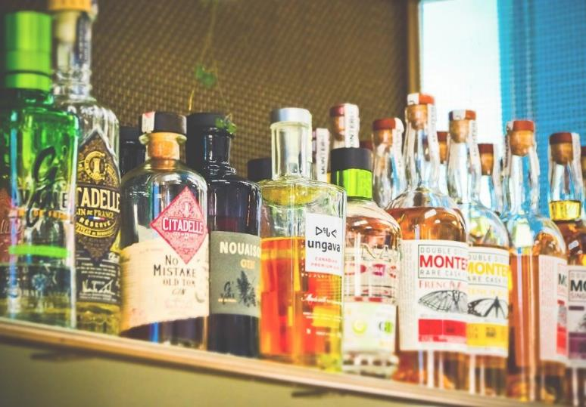
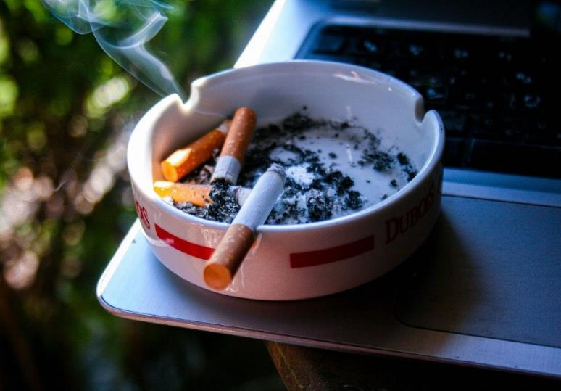
Päihteitä ovat
Huumausaineet esim. kannabis - laittomia.
Alkoholi esim. olut, viini.
Nikotiini ja tupakkatuotteet esim. tupakka, nuuska, sähkötupakka.
Yhteistä kaikille päihteille on, että ne aiheuttavat riippuvuutta ja niillä on jokin päihdyttävä ominaisuus.
Riippuvuus on pakonomaista tarvetta jollekin riippuvuutta aiheuttavalle aineelle tai toiminnalle.
Notes:
Tämän dian aikana lyhyesti kerrataan esimerkkejä, mitä päihteisiin kuuluu. Tuodaan esille, että laajin vaikutus päihteiden käytöllä on mahdollinen riippuvuus.

Slide 4
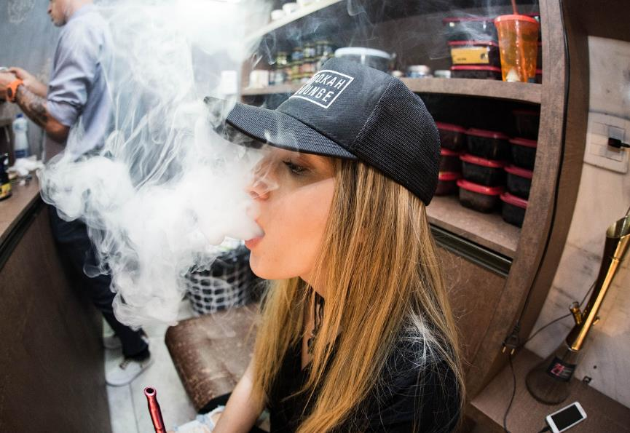
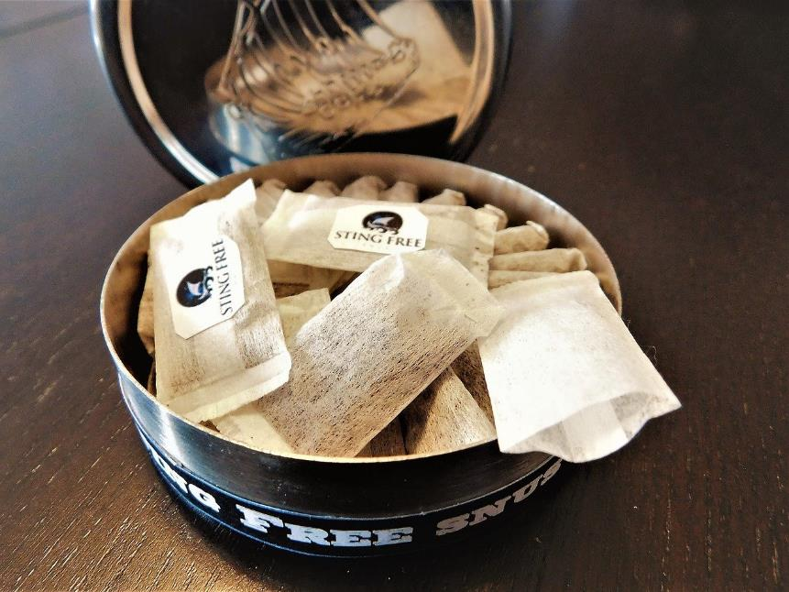
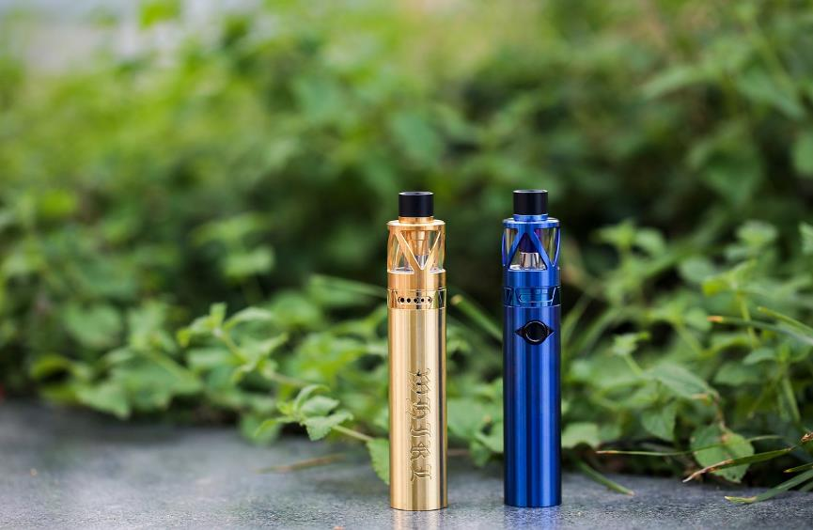
Kuvia eri päihteistä
Notes:
Vasemmalla nuuskapusseja, oikealla yhdenlainen sähkötupakka (vape). Voi esittää kysymyksen kuinka moni on nähnyt nuuska/nikotiinipusseja maassa. Tämä usein havahduttaa ja samalla voi nostaa esille sen, että nikotiini imeytyy maahan heitetyistä roskista maaperään ja aiheuttaa haittoja luonnolle ja eläimille.

Slide 5
Päihdetaulukko
 | Lailliset päihteet | Laittomat päihteet | Muut haitalliset aineet/ yhdistelmät
Alle 18v. | X | X | X
K-18 | Tupakka, miedot alkoholijuomat (alkoholia 1,2-22%). Nikotiinipussit. Sähkötupakka (katukaupan tuotteet laittomia). Nuuska (myynti ja osto laitonta Suomessa.) | Huumeet, esim. kannabis, kokaiini, ekstaasi, heroiini. Nikotiinituotteet, joissa nikotiinia yli 20mg (esim. tietyt sähkötupakat). Suomessa laittomia kaikenikäisille! | Lääkkeiden väärinkäyttö. Sekakäyttö. Kaikki päihtymiskäytössä käytetyt kemikaalit.
K-20 | Väkevät alkoholijuomat, esim. vodka, kaikki jossa alkoholia yli 22%
Notes:
Alle 18-vuotiailta on kaikki päihteet kielletty laissa. Eri maissa voi olla erilaisia lainsäädäntöjä, mutta Suomessa noudatetaan Suomen lakia.
K-18 Nikotiinituotteet ja miedot alkoholijuomat. Nuuska on poikkeus, sen käyttö on laillista täysi-ikäisille, mutta myynti, ostaminen ja lahjoittaminen on kuitenkin Suomessa kielletty.
K-20 Väkevät alkoholijuomat (Alkossa myynnissä olevat).
Huomioitavaa, että ulkomailta tilatut sähkötupakat (eli lähes kaikki joita nuorilla on hallussa) ovat laittomia, koska nikotiinin määrä ylittää lain salliman 20mg. Rikosnimike tämän kaltaisen sähkötupakan hallussapidosta on ”laittomaan tuontitavaraan ryhtyminen”.
Muiden haitallisten aineiden käyttö ei ole laitonta, mutta haittaa nuorten kasvua ja kehitystä, sekä turvallisuutta. Tärkeää painottaa, että näiden käytössä on aina hengenvaara.

Slide 6
Päihdefaktat
www.kahoot.it
Kirjaudu peliin OMALLA etunimellä.
Notes:
https://create.kahoot.it/share/paihdetieto-5-6-lk/0212cbe5-87bf-4b2c-b01c-a342609beebf
Ylläolevasta linkistä pääsee julkiseen päihdetieto Kahootiin jota voi käyttää oppitunneilla.
Vastaukset kysymyksiin:
Tarua. Sähkötupakan ikäraja on 18 vuotta. Sillä ei ole merkitystä sisältääkö sähkötupakka nikotiinia vai ei
Totta. Nuuskaa ja nikotiinipusseja käytetään huulen alla, josta nikotiini imeytyy elimistöön. Riskinä on suun limakalvojen rikkoutuminen ja tulehdukset, nikotiinimyrkytys, sekä myös yhteys suun alueen syöpiin.
Nikotiini.
Kaikki vastaukset ovat oikein.
Totta. Tutkimuksissa myös nikotiinittomista vape-nesteistä on löydetty isojakin määriä nikotiinia.
Kaikki vastaukset ovat oikein.
Totta. Päihteissä aine addiktoi. Muussa toiminnassa kyse on hyvänolon tunteesta kun dopamiinia erittyy.
Totta. Yhdessä voidaan käydä läpi miten monella tavalla alkoholi aiheuttaa kuolemantapauksia Suomessa. Yleisimpiä syitä ovat rattijuopumukset, onnettomuudet, hukkumiskuolemat, terveyshaitat, myrkytykset jne.
Tarua. Seuraavassa diassa on video, jossa vapen haitoista kerrotaan. Vapen makunesteistä muodostuu myrkyllisiä yhdisteitä höyrystettynä.
Totta. Pitkäkestoinen säännöllinen päihteidenkäyttö aiheuttaa aina riippuvuuden. Se miten nopeasti, on kuitenkin yksilöllistä. Tämä aihe on 2. tunnin alussa jolloin asiaan voi palata.

Slide 7
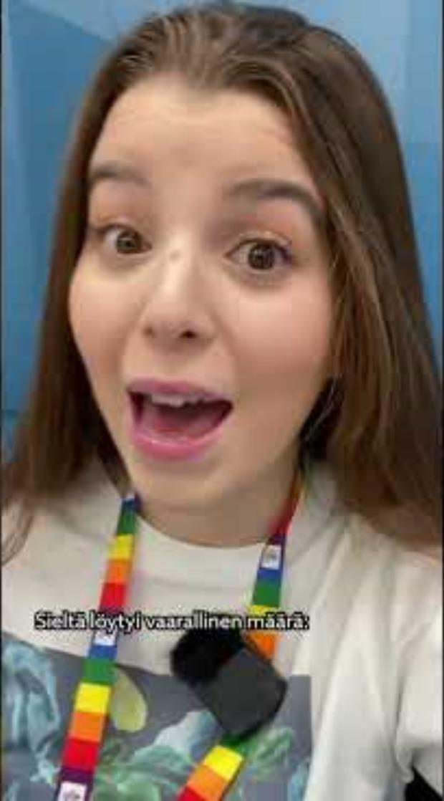
Ylen uutinen 2023
Notes:
YLE:n uutinen, tutkimus sähkötupakan haitoista 2023.

Slide 8
Kieltäytyminen
Siirrytään pienryhmiin opettajan johdolla.
Jokainen ryhmä saa aiheen joka pitää "myydä" muille ryhmäläisille, eli saada ylipuhuttua muut kokeilemaan kyseistä päihdettä. Muut keksivät erilaisia tapoja kieltäytyä. Välillä vaihdetaan osia.
Lopuksi keskustellaan oliko kieltäytyminen helppoa vai vaikeaa ja miten voi kieltäytyä jos tarjoaja on tuttu/vieras.
Notes:
Tämän tehtävän voi siirtää myös toisen tunnin alkuun.
Keskustelussa on tärkeää nostaa esille väkivallan uhka. Eli korostaa ettei koskaan vie/hajota toisen omaisuutta.
Hyvä toimintatapa: kieltäydy, poistu tilanteesta, kerro aikuiselle.
Kieltäytymiseen ei ole väärää tapaa, kunhan siihen ei liity uhkailua, varastamista tai väkivaltaa.
Aina oma turvallisuus edellä kaikissa tilanteissa!

Slide 9
Pohdintaa päihteiden vaikutuksista
2. Tunti
Turun kaupungin ehkäisevän päihdetyön Selvästi JEES! -projekti 2023-2025, Sanna Tahko & Kristiina Helenius.
Lähteet:
Terveyden- ja hyvinvoinninlaitos
Ehyt ry
Päihdelinkki
Notes:
Tunnin aiheena päihteiden vaikutuksista riippuvuus. Seuraavassa diassa kerrataan ensimmäisen tunnin ikärajat päihteiden osalta. Jos tunnit on pidetty peräkkäin, tämän voi ohittaa ja siirtyä riippuvuus aiheeseen.

Slide 10
Päihdetaulukko
 | Lailliset päihteet | Laittomat päihteet | Muut haitalliset aineet/ yhdistelmät
Alle 18v.
K-18
K-20
Notes:
Muistellaan mitkä päihteet kuuluivat mihinkin lokeroon. Tämän voi toteuttaa keskustellen, tai viitaten niin että nuoret pääsevät vastaamaan.
Alle 18-vuotiailta on kaikki päihteet kielletty.
K-18 Nikotiinituotteet, miedot alkoholijuomat. Nuuska on poikkeus, sen käyttö on laillista täysi-ikäisille. Nuuskan myynti, ostaminen ja lahjoittaminen on kuitenkin Suomessa kielletty.
K-20 Väkevät alkoholijuomat.
Ulkomailta tilatut sähkötupakat (eli lähes kaikki joita nuorilla on hallussa) ovat laittomia, koska nikotiinin määrä ylittää lain salliman 20mg.

Slide 11
Päihdetaulukko
 | Lailliset päihteet | Laittomat päihteet | Muut haitalliset aineet/ yhdistelmät
Alle 18v. | X | X | X
K-18 | Tupakka, miedot alkoholijuomat (alkoholia 1,2-22%). Nikotiinipussit. Sähkötupakka (katukaupan tuotteet laittomia). Nuuska (myynti ja osto laitonta Suomessa.) | Huumeet, esim. kannabis, kokaiini, ekstaasi, heroiini. Nikotiinituotteet, joissa nikotiinia yli 20mg (esim. tietyt sähkötupakat). Suomessa laittomia kaikenikäisille! | Lääkkeiden väärinkäyttö. Sekakäyttö. Kaikki päihtymiskäytössä käytetyt kemikaalit.
K-20 | Väkevät alkoholijuomat, esim. vodka, kaikki jossa alkoholia yli 22%
Notes:
Alle 18-vuotiailta on kaikki päihteet kielletty laissa. Eri maissa voi olla erilaisia lainsäädäntöjä, mutta Suomessa noudatetaan Suomen lakia.
K-18 Nikotiinituotteet ja miedot alkoholijuomat. Nuuska on poikkeus, sen käyttö on laillista täysi-ikäisille, mutta myynti, ostaminen ja lahjoittaminen on kuitenkin Suomessa kielletty.
K-20 Väkevät alkoholijuomat (Alkossa myynnissä olevat).
Huomioitavaa, että ulkomailta tilatut sähkötupakat (eli lähes kaikki joita nuorilla on hallussa) ovat laittomia, koska nikotiinin määrä ylittää lain salliman 20mg. Rikosnimike tämän kaltaisen sähkötupakan hallussapidosta on ”laittomaan tuontitavaraan ryhtyminen”.
Muiden haitallisten aineiden käyttö ei ole laitonta, mutta haittaa nuorten kasvua ja kehitystä, sekä turvallisuutta. Tärkeää painottaa, että näiden käytössä on aina hengenvaara.

Slide 12
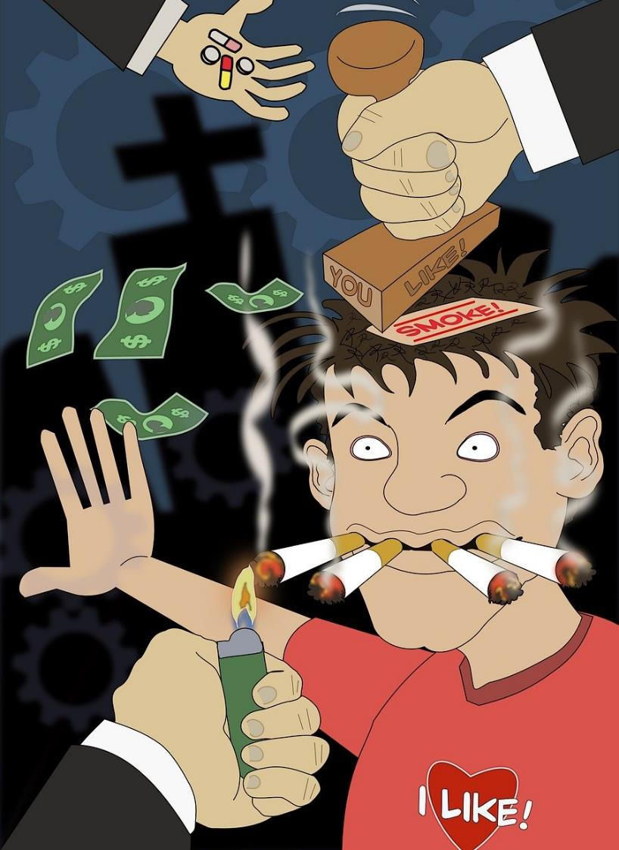
Riippuvuus
Mitä riippuvuus on?​
Mistä voi tulla riippuvaiseksi?​
Miten riippuvuus vaikuttaa elämään?
Fyysinen riippuvuus – syntyy kaikille, jos käyttää päihdettä riittävän pitkäkestoisesti.
Psyykkinen riippuvuus – Tarkoittaa voimakasta tarvetta hakea hyvää oloa tai lievittää pahaa oloa päihteen avulla.
Sosiaalinen riippuvuus. Tarkoittaa tilannetta, jossa henkilö tulee riippuvaiseksi sosiaalisesta ympäristöstä, joka liittyy päihteen käyttöön.
Notes:
Riippuvuus (addiktio) on pakonomainen tarve johonkin toimintaan tai aineeseen.
Riippuvaiseksi voi tulla mistä tahansa asiasta, joka tuottaa hyvää oloa. Päihteiden lisäksi esim. kahvi, urheilu, puhelin, pelit, sokeri, energiajuomat yms.
Dian kuvasta voidaan poimia asioita mitä oppilailla siitä nousee mieleen.
Hyviä poimintoja ovat esim. rahanmeno, joku muu tarjoaa (mahdollistaminen), risti taustalla (kuoleman mahdollisuus). Tärkeää nostaa esille leimautuminen (esim. puhe nisteistä, juopoista ym.) ja jokaisen ihmisen ihmisarvo.
Voi todeta, että varmasti kukaan riippuvuudesta kärsivä henkilö ei ole oppilaiden ikäisenä suunnitellut, että heidän tulevaisuutensa on sellainen kuin se on.
Fyysinen riippuvuus päihteistä aiheutuu aina päihdyttävästä aineesta. Tästä johtuen pitkäkestoisesti päihdettä käyttäessä jää riippuvaiseksi.
Psyykkinen riippuvuus on voimakas tarve hakea hyvää oloa. Voi olla esimerkiksi pakokeino vaikeasta tilanteesta tai tunnetilasta.
Sosiaalinen riippuvuus on usein riippuvuus ryhmästä. Tämä liittyy usein kaveripaineeseen ja sen tuomiin päihdekokeiluihin.

Slide 13
Riippuvuus
Pakonomainen tarve johonkin päihdyttävään aineeseen tai toimintaan.​
Psyykkinen tai fyysinen tila tuottaa hetkellistä mielihyvää.​
Perintötekijät, lapsuuden ja nuoruuden kokemukset, stressi ja kriisitilanteet elämässä voivat vaikuttaa siihen, miten helposti ihminen jää riippuvaiseksi.
Riippuvainen ihminen ei aina itse tunnista tai myönnä riippuvuuttaan.​
Vakava riippuvuus on sairaus.
Riippuvuuksien haittoja voivat olla esim. terveydelliset haitat, ihmissuhteet kärsivät, taloudelliset haitat (esim. päihteiden hankkiminen, rahapelaaminen).
Notes:
Tärkeä myös muistuttaa, että riippuvuutta voi olla myös lievää, jolloin ei ole tarve huolestua vakavasti (esim. omien vanhempien tupakointi).
Milloin riippuvuus sitten on vakava? Kun riippuvuutta aiheuttava asia menee muiden tärkeiden asioiden edelle ja elämä pyörii riippuvuuden aiheuttajan ympärillä.

Slide 14
World cafe -harjoitus
Jakaudutaan 4. ryhmään.
Jokaiselle ryhmälle jaetaan paperi, johon on kirjoitettu päihdeteemainen kysymys. Aikaa vastata on 3-4 minuuttia. Ajan loppuessa kysymykset siirretään seuraavalle ryhmälle. Jokainen ryhmä vastaa jokaiseen kysymykseen.
Tarkoituksena on kirjoittaa paperiin ryhmän mielipiteitä kysymyksestä, tietoa ei tarvitse etsiä.
Ryhmien vastattua kaikkiin kysymyksiin, ryhmät esittelevät tuotokset luokalle. Keskustellaan vastauksista yhdessä.
Julisteet voi jättää halutessaan esim. luokan seinälle muistuttamaan aiheesta.
Notes:
Tehtävään voi valita ryhmälle sopivia kysymyksiä tämän hetken ilmiöihin liittyen. Voit keksiä omia kysymyksiä, tai käyttää valmiita esimerkkejä.
Hyväksi todettuja kysymyksiä on esimerkiksi: Mikä on parasta meidän luokassa? Miksi jotkut nuoret käyttävät päihteitä? Miten päihteidenkäyttö voi vaikuttaa tulevaisuuteen? Miten päihteidenkäyttö voi vaikuttaa käyttäjän läheisiin? Miten voin kieltäytyä jos minulle tarjotaan päihteitä?
Jos ryhmätyöskentely ei ole mahdollista, voidaan kysymyksiin vastata yksilöinä tai parityönä.
Kysymyksen voi kirjoittaa paperin keskelle, vihkon otsikoksi, tai halutessaan voi tulostaa tekstin visuaaliselle pohjalle, jolloin tuotokset voi jättää esim. luokan seinälle esille.

Slide 15
Päihdeongelmilta suojaavia tekijöitä
Läheiset välit perheeseen/muuhun luotettavaan aikuiseen.
Terve itsetunto, myönteinen minäkuva.
Osallisuuden tunne (esim. harrastus, kaverit, koulu, työ, perhe, peliporukka).
Vahvat tunne- ja sosiaaliset taidot.
Onnistumiset ja positiivinen palaute.
Lähiyhteisön vastuullinen suhtautuminen päihteisiin.
Yllämainittujen asioiden puute ei tarkoita että nuori päätyy päihteiden käyttäjäksi, mutta riski on suurempi.
Notes:
Tämä dia on lisätehtävä, jos aikaa jää ylimääräiseksi. Suojaavat tekijät on tärkeitä tunnistaa. Oppilaita voi pyytää pohtimaan jokin hyvä asia joka heillä on elämässään. On tärkeää korostaa, että kenelläkään ei ole kaikkea tätä, ja elämän mittaan tilanteet myös muuttuvat. Jokainen voi myös itse vaikuttaa omaan elämäänsä. Tuo asia esiin kannustavasti! 😊

Slide 16



Rikos(ko) 5-luokkien Laillisuuskasvatustunti
Laillisuus
Itsetunto
Saara Juutinen, Alvin Koskinen, Laura Kiviranta, Paula Mäkelä ja Reetta Vainio
Etusivu - Rikosuhripäivystys (riku.fi)
Sua varten somessa
Rikoslaki 39/1889 - Ajantasainen lainsäädäntö - FINLEX ®
Rikosten kirjo on laaja - tieto auttaa estämään rikoksia - Poliisi
Vahvista mielenterveyttä - MIELI ry
Case-tehtävä kirjasta Konstaapeli Daniel tässä, moro! (Kalejaiye, Daniel, 2022)
Notes:
Tänään aiheina:
Itsetunto - Mitä itsetunto tarkoittaa?
“Itsetuntemus on kykyä havaita omia ajatuksia, tunteita, tarpeita ja toiveita, vahvuuksia ja kehittämistarpeita. Se on myös kykyä erottaa nämä ulkomaailmasta sekä toisten ajatuksista, tunteista ja tarpeista.” Mieli ry
Laillisuusasiat

Slide 17

Turvallisuudesta
Lain mukaan alle 18-vuotias on lapsi ja lapsia tulee suojella kaikenlaiselta kasvua ja kehitystä vaarantavalta toiminnalta.
= Aikuisten vastuu.
Lapsella on oikeus saada ikätasoistaan tietoa maailmasta.
= Lapsen vastuulla on ottaa oppia maailmasta.
Yhdessä tavoitetaan parempaa todellisuutta.
= Jokaisella on oikeus olla turvassa ja rauhassa.
Vahingonkorvausvastuu
Huom. Korvausvelvollisuus on kaiken ikäisillä!
Notes:
Sisäministeriö kertoo että suurin osa suomalaisista kokee elämänsä turvalliseksi, siitäkin huolimatta että joskus voi tuntua siltä että uutisissa on paljon ikäviä asioita.
Kuitenkin perusturvallisuus on Suomessa vielä onneksi hyvällä tasolla ja yhdessä yhteiskuntana meillä on jokaisella mahdollisuus vaikuttaa turvallisuuteen tietämällä itse miten saa toimia ja mikä on kiellettyä.

Slide 18
Alle 15-vuotias rikoksentekijänä
Vahingon-korvaukset
Seuraamuksina sekä tekijälle että uhreille
Turvattomuus
Häpeä
Pelko
Riita-asiana siviilioikeudessa tai sovittelun kautta
Rikos tapahtuu
Mahdollinen lastensuojelutarpeen selvitys tekijälle ja perheelle
Rikosilmoitus
Lastensuojeluilmoitus
Vahingonteko (youtube.com)
Kiusaaminen (youtube.com)
Notes:
Alle 15 vuotias ei saa rikosrekisteriä ja esitutkintaa ei jatketa mutta aina tehdään lastensuojeluilmoitus ja jos kyseessä on isot vahingonkorvaukset, asia voidaan käsitellä siviilioikeudessa riita-asiana.
Asiaa voidaan selvittää myös sovittelun kautta.
Vahingonkorvaukset voivat siirtyä odottamaan jopa sitä kunnes pääset töihin.
Katsokaa oheiset videot.

Slide 19

Tehtävä: Ryhdy rikostutkijaksi
Notes:
Tässä ryhmätehtävässä opettaja lukee seuraavan dian tarinan mikä perustuu tositapahtumiin.
Kun opettaja on saanut tekstin luettua ääneen, jaetaan oppilaat noin 3-5 hengen ryhmiin pohtimaan mitä rikoksia tarinassa on tapahtunut.
Kun oppilaat ovat ryhmissä ratkoneet rikoksia ja niitä on käyty yhteisesti läpi, niin klikkaamalla 2 kertaa seuraavasta diasta näyttöön ilmestyy oikeat vastaukset.

Slide 20
Tarina Tomista ja Matista. 5-luokkalaiset pojat ovat kesälomalla ja pelaavat haastepeliä, missä keksitään toiselle haasteita, joita toinen ei uskaltaisi tehdä.
Poikien peli alkaa pilasoitoista tuntemattomiin numeroihin ja törkeyksien huutamisesta kadulla, mutta yltyy haaste toisensa jälkeen. Matti päättää keksiä tehtävän, josta Tomi kieltäytyisi varmasti. ”Et varmasti uskalla varastaa viittä karkkipussia kaupasta!” Tomin silmät pyöristyvät ja hän hiljenee hetkeksi, mutta sanoo uhmakkaasti: ”No katotaan!” Pojat menevät hermostuneina kyläkaupalle ja astelevat karkkihyllylle. Matti pitää silmät auki vartioiden varalta, ja Tomi nappaa karkkipussit syliinsä. Sitten Tomi ampaisee kaupasta ulos Matti kannoillaan.
Heti oven ulkopuolella vastaan tulee vartija, joka tajuaa välittömästi poikien juonen ja käskee heitä pysähtymään. Tomi ja Matti katsovat toisiaan, nyökkäävät ja hajaantuvat vartijan karistamiseksi. Tomi pääsee karkkipusseineen karkuun, koska vartija lähtee juoksemaan Matin perään. Muutaman askeleen jälkeen Matti ymmärtää, ettei tule pääsemään vartijaa pakoon, onhan kyseessä kuitenkin aikuinen mies. Matti vilkuilee paniikissa pakoreittejä ja huomaa viereisellä leikkikentällä leikkivien lasten pyörät maassa. Matti kiihdyttää vauhtia pyöriä kohti, nostaa niistä yhden, hyppää pyörän selkään ja polkee täyttä vauhtia. Kuin ihmeen kaupalla kumpikin pojista pääsee vartijalta karkuun. Kotona odottavat kuitenkin vihaiset vanhemmat, sillä kauppias on tunnistanut pojat jo heidän astuessaan sisään kauppaan ja soittanut heidän vanhemmilleen.
Rikoslaki luku 28 §1
Varkaus (Matti varastaa polkupyörän)
Rikoslaki luku 28 §3​
Näpistys (Pojat näpistävät karkkeja kaupasta)​
Notes:
Voidaan vielä lopuksi miettiä mitä eroa on varkaudella ja näpistyksellä.
Näpistys = “Näpistykseen syyllistyvä ottaa luvatta eli anastaa toisen hallusta sellaista irtainta omaisuutta, jonka arvo on vähäinen. Jotta teko katsotaan näpistykseksi, siitä ei saa koitua suurta vahinkoa uhrille tai uhrin omaisuudelle.” Kostaapeli Daniel tässä moro! -kirjan s. 11
Varkaus = Omaisuuden arvo on suurempi kuin näpistyksessä. “Varkauteen syyllistyvä henkilö ottaa luvatta eli anastaa omaisuutta toisen hallusta. Varkauden yhteydessä ei käytetä väkivaltaa tai väkivallan uhkaa.” (Kostaapeli Daniel tässä moro! -kirjan s. 12).

Slide 21


Hyvän elämän kakku!
Mieti tärkeitä ja hyviä asioita mitkä tekevät mielestäsi elämästä hyvää ja tärkeää.
Kirjoita kakun kerroksiin näitä asioita niin paljon kuin keksit! (voit myös värittää kakun!)
Nämä hyvät asiat lisäävät myös itsetuntoasi, joka puolestaan suojaa elämässä (Tärkeää!)
Notes:
Jaetaan monisteet oppilaille missä on täytekakku (Löytyy diasta 24).
Jokaiseen kerrokseen on tarkoitus kirjottaa oppilaalle tärkeitä asioita ja kivoja juttuja omassa elämässä, tai mitä omaan elämään toivoisi. (harrastukset, perhe, omat hyvät ominaisuudet)
Kakun voi värittää halutessaan ja voi myös piirtää lisää kerroksia.

Slide 22
Vahva itsetunto
Helpottaa kavereiden saamista.
Helpottaa vaikeissa tilanteissa jaksamista.
On helpompi sanoa EI.
On helpompi tsempata myös kaveria.
Lisää turvallisuuden tunnetta.
Lisää onnellisuuden kokemista.
Lisää itsensä arvostamista.
Minkälaisissä tilanteissa sanot yleensä EI?
Onko sinun helppoa sanoa EI?
Milloin EI:n sanominen on vaikeeta?
Onko EI helppo tai vaikea sanoa somessa?
Kysymykset: suavartensomessa
Notes:
Edellisen tehtävän kakku pitää sisällään asioita, jotka tekevät elämästä mielekkäämpää ja helpottavat sitä. Nämä asiat puolestaan parantavat myös itsetuntoa. Esimerkiksi vaikeuksia on helpompi sietää kun itsetunto on hyvä, kavereiden kanssa on helpompi toimia hyvällä itsetuntemuksella, itseensä on helpompi luottaa ja uskaltaa kokeilla uusiakin asioita ja uskaltaa sanoa huonoille jutuille rohkeammin EI.
Itsetuntoa harvemmin itsessään treenataan tai kehitetään, vaan se muodostuu ja paranee kokemuksien, tekojen ja onnistumisien kautta.
Hyvä itsetunto auttaa nousemaan aina uudestaan jaloilleen, vaikka elämä heitteleekin.

Slide 23

Mistä apua eri tilanteisiin?
RIKU.FI
Rikosuhripäivystys 116 006 palvelee suomeksi ma–pe kello 9–20. (maksuton + anonyymi) RIKU-Chat nettisivuilla.
MLL.FI
MLL Lasten ja nuorten puhelin 116 111 maanantaista perjantaihin kello 14–20, lauantaisin ja sunnuntaisin kello 17–20 (maksuton + anonyymi)
Ehyt.fi
EHYT ry:n päihdeneuvonta Puhelinnumero: 0800 900 45​ (maksuton + anonyymi + aina voi soittaa)
112-Sovellus (palveluneuvonta, tiedonhaku)

Slide 24

Tulostettava
Notes:
Tulostettava Hyvän elämän kakku.

